Slide 1
Kampagnen schalten und sichtbar werden
Mit Social Media Anzeigen (Social Media Ads = SMAds)
Deine Bekanntheit erhöhen, neue Kunden gewinden und/oder Mitarbeiter finden

Slide 2
Warum soll ich Anzeigen auf Facebook und Instagram schalten?
Kennst du das?
Du hast eine Webseite, aber nur wenige Interessenten finden sie, klicken sich durch und sehen womöglich deine offenen Stellen nicht?
Du hast eine Facebook Seite, postest regelmäßig, hast aber nicht genug Follower und eine zu geringe Reichweite?
Oder du hast vielleicht schon Anzeigen auf Facebook und Instagram geschaltet, jedoch keine brauchbaren Ergebnisse erzielt?
Da kommen wir jetzt ins Spiel!

Slide 3
be campaigned and become visible!
Möchtest du dein Restaurant, dein Hotel, dein Café oder deine Bar noch bekannter machen?
Willst du mit Hilfe von Aktionen mehr Reservierungen und Buchungen erhalten oder Daten von potentiellen Kunden sammeln um diese gezielt über Neuigkeiten, Angebote oder Events zu informieren?
Oder suchst du so wie viele deiner Mitbewerber auch dringend einen guten Koch oder geschulte Mitarbeiter und willst schneller und einfacher an qualifizierte Bewerber kommen?

Slide 4

Wir machen das für dich und sind an einer langfristigen Zusammenarbeit interessiert
denn…
auf Facebook tummeln sich weltweit 60 Mio. Unternehmensseiten,
jedoch schalten von diesen bis dato nur 6 Mio. aktive Werbung!
Und das, obwohl man damit 2 Milliarden Menschen erreichen kann!

Slide 5
So gesehen fischen global gesehen nur
10% der Unternehmen im weiten Ozean von 100% potenzieller Interessenten!
Und was machen jetzt Social Media Anzeigen (SMAds) so anders?
SMAds landen bei deiner Zielgruppe, bei Menschen die voreingestellten Kriterien entsprechen, regional, bundesweit und überall wo du willst.
Die Anzeige wird immer wieder ausgespielt, wird dabei von uns beobachtet, optimiert und kann jederzeit verändert werden und sofort gestoppt werden, wenn das Ziel erreicht ist.
Du bekommst die Daten und kannst aktiv werden!
Übliche Werbung oder Anzeigen landen von vielen unbeachtet in jedem Postkasten, oder müssen gezielt in der Zeitung oder auf Plattformen gesucht werden, wo sie oft schon am zweiten Tag nur noch auf Seite 6 zu finden sind. Du hast keinen Einfluss auf die Zielgruppe, bekommst keine Daten und musst passiv abwarten bis sich jemand meldet.

Slide 6

Und jetzt?
Machen wir uns an die Arbeit!
Wir schauen uns die IST-Situation an.
Was wird gebraucht, wo drückt der Schuh und was können wir machen?
Gemeinsam legen wir fest was benötigt wird, besprechen die ersten Schritte und wenn wir eine Zusammenarbeit beschließen, gehen wir in die Umsetzung und im Idealfall gibt es weitere Schritte, Kampagnen, Strategien und eine langfristige Zusammenarbeit.

Slide 7

Und wie sieht das ganze dann eigentlich aus?
Nehmen wir an, es wird dringend
ein Koch gesucht.
Hier ein Beispiel aus der Praxis:
Wir kreieren eine aussagekräftige Anzeige, erstellen eine passende Zielgruppe und bauen einen Funnel, der den Interessenten durch die Seiten führt, seine Daten abfragt und schlussendlich werden diese in einer Tabelle zur weiteren Verwendung an dich weiter geleitet.

Slide 8
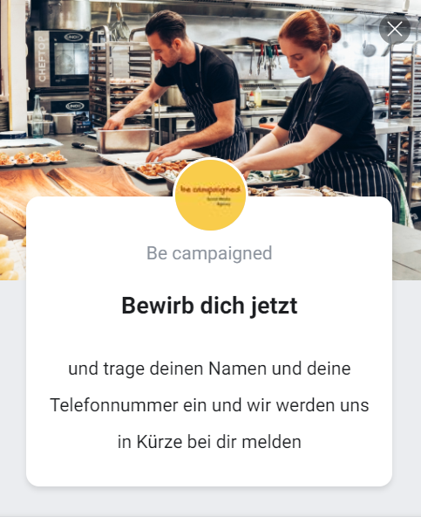
Und das Beste daran….
… wir beobachten wie sich die Anzeige entwickelt, wieviel Interessenten sie anklicken und sich eintragen und wir können jederzeit
sowohl die Anzeige wie auch
die Zielgruppe als auch
den Funnel verändern, optimieren
oder abschalten, wenn das Ziel erreicht ist.

Slide 9
Worauf wartest du noch?
Wir sind bereit und würden uns freuen dir helfen zu können!
SMAds4you e.U.
Marion Capellari
📧 welcome@smads4you.at
📞 +43 0650 4343237
💻 www.smads4you.at

